Slide 1
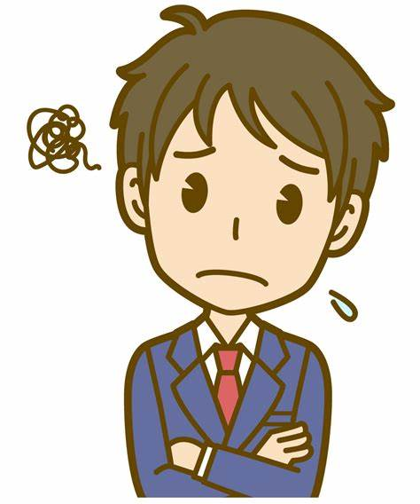
ご一緒に考えませんか 私たちの移動 立科町公共交通を考える会 事務局 村田 0267-56-2868
町職員による出前講座
立科町の公共交通の現状
6月23日（金）夜7：３０-9：00
立科町中央公民館
今年は町の公共交通計画の見直しの年。実態を知り、改善に向けて
ご一緒に考えましょう。
どなたでも
ご参加ください。
「免許を返上しろと言われてもね。車が無ければ 買い物も、医者にもいかれない。」「もっとバスが便利になればいいんだけど」「朝2便だけだと、医者が終わっても帰れないんだよ。夕方4時までバスを待たないとね」「せめて午後、1時間に1本づつ、増便にならないのかね」
子どもが部活をやるので、今のバス便では間に合わず、結局、親が迎えに行かないといけない。改善はできないのか」 バス便をめぐって様々な要求が渦巻いています。 今年は町の公共交通計画の見直しの年。 実態を知り、改善に向けてご一緒に考えましょう。 これからいろいろ勉強して、町に改善に向けての要望、意見を届けませんか。 まずは、町の現状を知ることから始めます。佐久市・小諸市・長和町・御代田町・軽井沢町など、近隣の市町村の取り組みも順に勉強しながら、より良い方向を提言できたらと考えています。
今年は町の公共交通計画の見直しの年。
実態を知り、改善に向けてご一緒に考えましょう。
第一回 町職員による出前講座
立科町の公共交通の現状
6月23日（金）夜7：３０-9：00
立科町中央公民館
どなたでもご参加ください。お待ちしています。
今年は町の公共交通計画の見直しの年。
実態を知り、改善に向けてご一緒に考えましょう。

